Slide 1
Veckans fördjupning handlar om ett känt filmbolag. Vet du vilken det är? Lösningen på den kluriga rebusen är tre förnamn kopplade till bolaget.

Slide 2
Disney

Slide 3
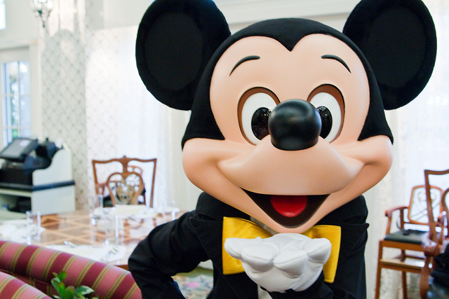
Disney kanske slutar spela in i Georgia
Georgia är en delstat i USA.
Där vill man införa en lag som diskriminerar mot homosexuella.
Disney spelar in mycket filmer i Georgia.
Om lagen går igenom kommer Disney bojkotta delstaten.
Musse Pigg är en av Disney mest populära karaktärer.

Slide 4
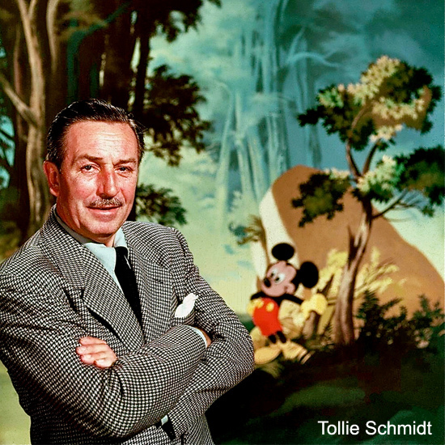
Disneys historia
Walt Disney är mannen bakom Disney.
Han föddes 1901.
Walt började göra tecknade filmer 1923.
Det gick inte så bra till en början. Men så skapade man Musse Pigg 1928.
Walt Disney är mannen som startade Disney.

Slide 5
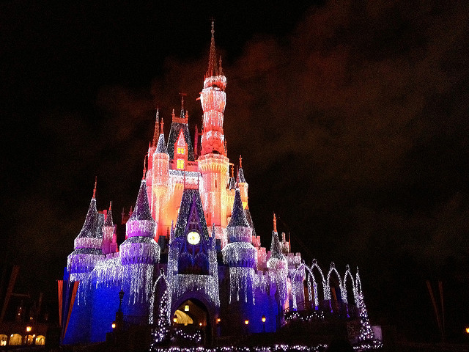
Disneys historia
Musse Pigg blev en stor succé.
1938 kom Snövit och de sju dvärgarna, världens första tecknade långfilm.
Sedan följde 100-tals populära filmer. Som Lejonkungen och Bambi.
Frost kom 2013. Det är den mest framgångsrika tecknade filmen någonsin.
Det första Disney World öppnade 1971 i Florida.

Slide 6
Film
Sång från Snövit och de sju dvärgarna. (1:45)

Slide 7
Källor
http://www.popularhistoria.se/artiklar/disney-och-fbi/
https://sv.wikipedia.org/wiki/Walt_Disney_Pictures

